Slide 1
KommunikationsBron
Mini workshop 4
Processtrappan

Slide 2
Uppgiften
Hur gått med uppgiften?
Förra gången lärde vi oss om Enzoway modellen Loopen. Hur har era reflektioner gått kring detta?
Är det någon som vill dela något?
Hur har det gått för oss i teamet?
Hur går det med Enzoway appen och slussen?

Slide 3
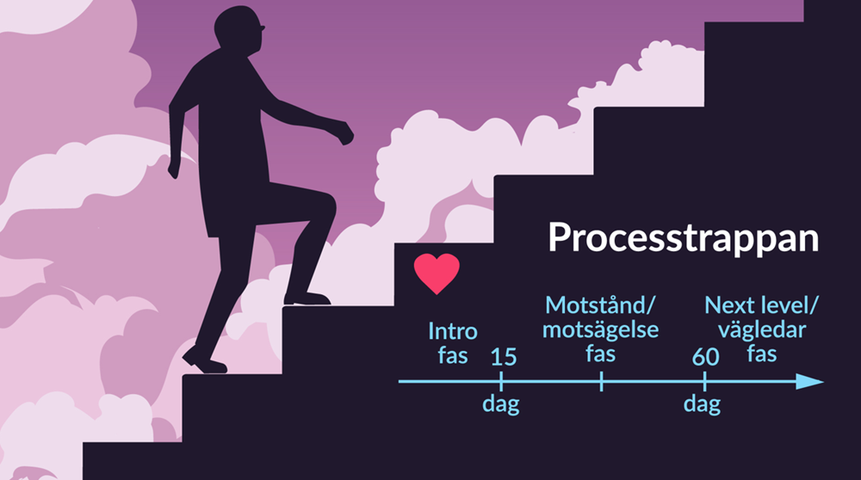
Modell Processtrappan
Enzoways Processtrappa har du nytta av när du eller teamet vill utvecklas, lära dig något nytt eller kanske förfina det du redan kan.
Det är som en rulltrappa som vi åker upp och ner i jämt och ständigt - du och ni kan till och med vara i flera trappor samtidigt.
Introduktionsfasen, dag 1-15
Introduktionsfasen är det första du stöter på när du eller teamet ska lära något nytt.
Här är det oftast kul att vara, ni är glada, nyfikna och entusiastiska! Ni kan se att resultaten stiger.
Här är du i ungefär 15 dagar.
Chefen agerar i den här fasen;
påhejande och uppmuntra till kreativitet

Slide 4
Motståndsfasen, dag 15-60
I motståndsfasen befinner du eller ni er mellan 40 till 60 dagar. Resultaten sjunker och det blir ofta jobbigt och tungt, tråkigt och segt. Det kommer bakslag och smärta. Människor i din närhet kommer ifrågasätta dig och det du gör.
Kapaciteten och förmågan (också den kognitiva förmågan) går ner, och vi behöver vara än mer vänliga och hjälpsamma mot varandra.
Det är nu det är viktigt att ni håller i, bara fortsätt att kämpa, snart har dagarna gått och ni börjar kunna det nya ganska bra!
Chefen agerar i den här fasen; led nära och visa medkänsla

Slide 5
Next level, dag 60-
Nu kan ni hoppa upp till next level, det går lätt och det krävs inte så mycket ansträngning när ni är här. Ni kan nu lära ut er nya kunskap till andra! (Man åker ner i rulltrappan)
När du nu har kunskap om att motståndsfasen bara varar en ganska kort tid, kan du vara förberedd och det blir lite lättare att komma igenom den.
Chefen agerar i den här fasen; fira och samtidigt utmana till ödmjukhet och mer av lärande.

Slide 6
Skapad motståndsfas
Oftast är det en skapad motstånds- och motsägelsefas du och eller ni är i, eftersom det är du/ni själv som skapat den när du/ni försatte dig/er i en lärprocess!
Annars pratar vi om påtvingad motståndsfas, vilken är stentuff då vi agerat reaktivt på det som sker och tvingas till förändring.
Oavsett skapad eller påtvingad motstånds- / motsägelsefas så är det en form av motståndsfas.
Den är inte evig men den måsta navigeras och ageras igenom.
Det är tufft och jobbigt att göra en verklig förändring. Det är nu det är så oerhört viktigt att fokusera på att ”hålla i och hålla ut” och fortsätta räkna kalenderdagarna framåt och uppåt. Snart har de där jobbiga dagarna gått.
Under den här tiden utvecklar du ett nytt beteende och du kommer inte att vara densamma efter att du gått igenom processtrappan. Du har vuxit och utvecklats i det du har kämpat med att lära dig.
Kom ihåg att ju fler skapade motstånds- och motsägelsefaser vi går igenom desto högre lägsta nivå får vi!

Slide 7
Övning
Titta på filmen om Processtrappan
Jobba antingen 2 och 2 eller individuellt och fyll i avsnittet om Enzotrappan
Diskutera några minuter 2 och 2
Därefter, dela era tankar i hela teamet

Slide 9
Identifiera en gemensam lär/förbättringsprocess som vi befinner oss i just nu? I något område på jobbet. Lär vi oss något nytt system, arbetssätt, har vi fått en ny kollega?
Vilken fas är vi i? Reflektera kring de olika faserna:
Introduktionsfasen
Motstånds- Motsägelsefasen
Next level
Om vi befinner oss i, eller ska gå in i introduktionsfasen, hur känns det? Vad upplever vi?
Eller är vi i eller kommer till motståndsfasen, hur kan vi förbereda oss inför den? Hur kan vi hjälpa varandra att så snabbt som möjligt komma ur den och in i next level?
Om vi redan är i motståndsfasen, hur känns det? Hur är upplevelsen?
Vi kommer snabbare igenom motståndsfasen genom att Identifiera störningsmomenten snabbt och eliminera dem.
Identifiera störningsmomenten
Eliminera/minska dem, Hur?
Vad vill ni Till?
Vad vill ni BortIfrån?
Vad kan det innebära för vårt team att prata om och använda oss av processtrappan?
Vad kan det innebära för mig privat?

Slide 10
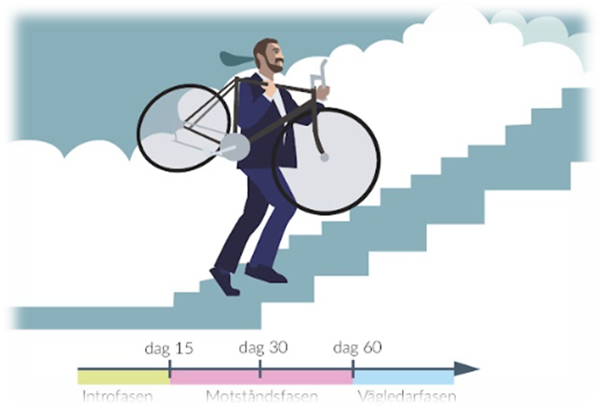
Uppgift till nästa gång vi ses:
Fundera och reflektera över vilka trappor och på vilka steg du befinner dig i på jobbet och i ditt privatliv.
Om du på något område är i motståndsfasen, hjälper det dig att veta att det varar inte för evigt. Du kan räkna kalenderdagarna och slussa.
Hur vill och behöver du agera för att ta dig framåt och uppåt i trappan?
Referenserfarenhet:
Skriv några rader om din upplevelse och hur det gått

